Slide 1
计算机系统 I
第一章：简介

Slide 2
教师
计算机与软件学院高性能研究所
蔡晔
caiye@szu.edu.cn
L6-509办公室

Slide 3
大纲
1、课程基本信息
2、课程目标、课程意义
3、两个理念：1）抽象 2）软硬件的区分
4、计算机系统简述
5、两个重要思想：
1）通用计算 2）从问题到电子运转

Slide 4
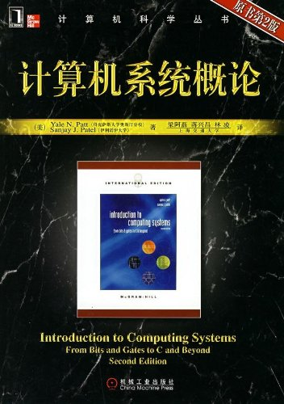
课程基本信息
教材
  Patt.Y.N and Sanjay J.Patel，《计算机系统概论》，第2版，梁阿磊 等译，机械工业出版社。（前十章）
  http://book.douban.com/subject/1912519/
参考书
  Randal E.Bryant and David R.O‘Hallaron，深入理解计算机系统，龚奕利 等译， 第2版，机械工业出版社。

Slide 5
类似课程
中国科学技术大学，计算机系统概论，http://acsa.ustc.edu.cn/ics/index.html
上海交通大学，计算机系统概论，http://blog.sina.com.cn/s/blog_8045484c0100t9ld.html
The University of Texas at Austin，Introcution to Computing Systems，http://users.ece.utexas.edu/~patt/09f.306/

Slide 6
网上视频资源
Patt教授，中科大授课
http://www.youku.com/playlist_show/id_6525373.html

Slide 7
课程考核方式
1、作业：每章统一布置，统一提交。
2、实验：五个实验，从第六周开始，16/18周结束。实验方式：鼓励课后独立完成，实验课时间主要用于实验提交和答疑。（有实验助教）
3、考试：闭卷
4、学术诚信：不接收任何理由的迟交作业、实验报告。发现抄袭，课程成绩直接为F。

Slide 8
我们的时代：信息技术时代
  信息技术时代重要标志：
数字电子通用计算机的发明与应用。
计算机专业学生：角色转变
计算机使用者 vs 计算机设计者
计算机系统设计是信息领域最关键、最核心的技术
计算机系统设计课程的核心是设计与实现高性能计算机系统。相关课程包括计算机系统I、II、III。
计算机系统I: 计算机专业的总纲性课程

Slide 9
你对计算机系统的理解？
你能回答吗：当我按下键盘翻一页幻灯片
  为什么我按一下键盘能够翻一页幻灯片？
  从按一下键盘到翻一页幻灯片经过了什么过程？包括应用程序、操作系统、硬件系统、处理器、以及晶体管？
  程序的运行和晶片中的电子的流动之间的关系？
  在上述过程中涉及的重要量化指标（性能、功耗、成本）的关系？

Slide 10
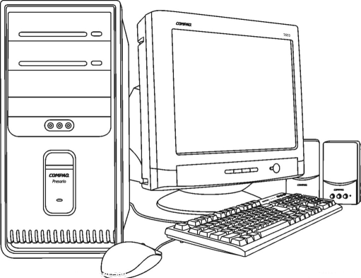
1.1 我们的目标
课程目标：认识计算世界。
计算机是非常确定而精准的一个系统。
在任何时候，在相同的方法、相同的状态下，同样的问题必然获得相同的结果。
计算机是一个电子傻瓜，没有心智。
计算机是一堆简单的部件，经过精心的系统组合而成的。
如何由一个个简单的晶体管构成复杂的计算机系统
<number>/30

Slide 11
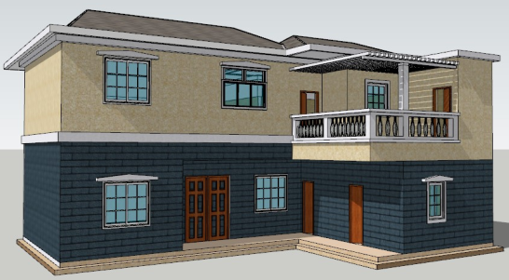
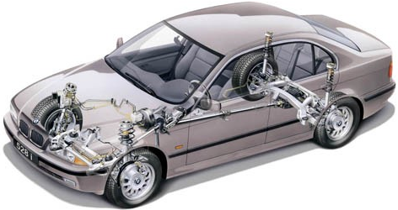
1.1 我们的目标
课程目标：能操纵底层的机器、汇编语言来编程，并能使用其中的一些高级功能，同时也能理解在程序执行过程中，计算机底层所发生的相应运作。
<number>/30

Slide 12

1.2 学习内容
第2章：计算机→电子设备
高电平→1，低电平→0
b →
(36)₁₀ →
01100010
00100100
信息表示→0, 1
运算操作→0, 1
<number>/30

Slide 13
1.2 学习内容
第3章：用晶体管构建现代微处理器
用晶体管构建加法器、内存
第4章：冯·诺伊曼机器→
描述计算机如何工作的模型
第5章：LC-3 (Little Computer 3)结构
具备现代微处理器应具备的所有特性
计算机指令的表达和执行过程
<number>/30

Slide 14
1.2 学习内容
第6章：LC-3机器语言编程
第7章：汇编语言编程
第8章：输入/输出信息的问题: 中断
第9章：TRAP和子程序调用
第10章：栈。 硬件上支持中断驱动I/O和递归
<number>/30

Slide 15


Slide 16
    开源处理器芯片
    揭示了一颗处理器的内部结构和运行原理，目标是把最优秀的架构和源码开放给全世界
    开源EDA
    展现了一款芯片从设计源码一步步转化为一颗真实芯片的完整过程，目标是构建芯片的GCC和LLVM
    计算机系统、处理器结构设计、芯片设计、版图设计
软件开发、算法设计、人工智能、数学
“0” 基础培训: 一生一芯人才培养计划
“0” 基础培训: 软件和算法
    加入团队的同学可以全程参与相关培训并
    见证芯片领域的开源变革，体会一粒沙到一颗芯片乃至整个计算机系统的演变过程！

Slide 17

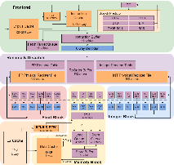
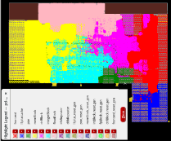






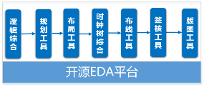
团队项目
团队开发的香山高性能RISC-V处理器已成为国际最有影响力的开源处理器项目之一（合作单位：中科院计算所）
团队开发的开源智能EDA平台已经完成实际芯片流片验证
香山高性能开源RISC-V处理器核
目标ARM A76，2021.7月流片验证，2022.1 测试成功
2021.6月于上海全球RISC-V峰会开源
字节跳动，腾讯等公司选择了香山处理器作为下一代互联网服务器芯片
2022成果发布在 IEEE MICRO 体系结构顶级会议
开源
处理器芯片
面向国产28nm工艺
构建全链条芯片设计的开源EDA平台
基于iEDA的果壳处理器流片验证
ASPDAC等国际学术会议
开源智能
EDA

Slide 18
总结
    研究方向
      开源芯片：参与开源芯片的RTL开发、SoC设计、FPGA开发、处理器结构设计等工作
      开源EDA软件：参与软件开发、架构设计、算法设计、高性能计算等工作
    项目团队
      深圳大学、鹏城国家实验室、北京开源芯片研究院、中科院计算所、上海处理器中心
      各项目单位的培养体系完善，机遇和机会在等待你
    就业和深造
      ARM中国，NVIDA，腾讯，字节，华为，中兴，平头哥，百度，奕斯伟，大疆等
      深大、鹏城国家实验室、中国科学院大学等硕博士培养单位
    优秀学生可以带着自己的芯片毕业（参与设计或自己写的工具设计的芯片）
    深大、鹏城实验室、中科院计算所和都是硕博士培养单位，优秀的同学可以直接推荐读硕博

Slide 19
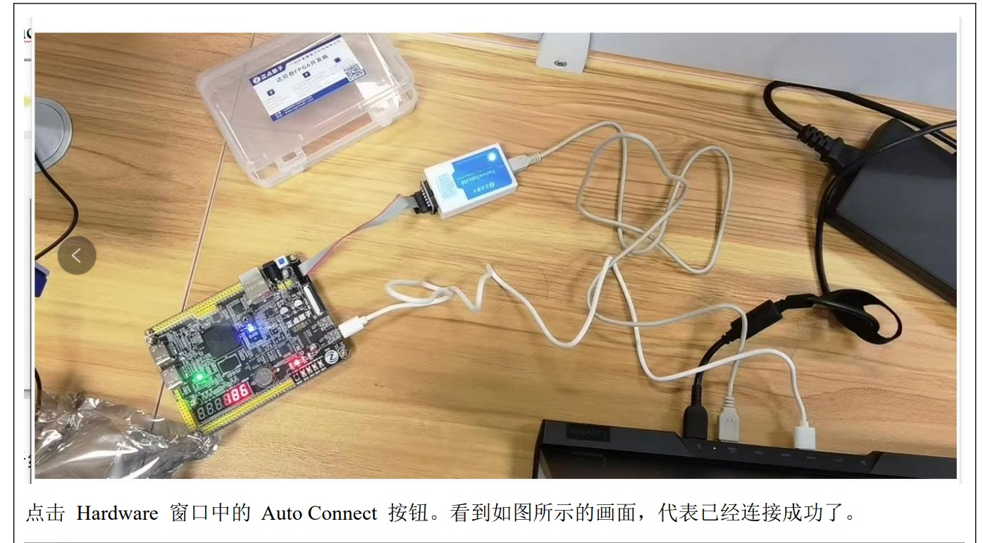
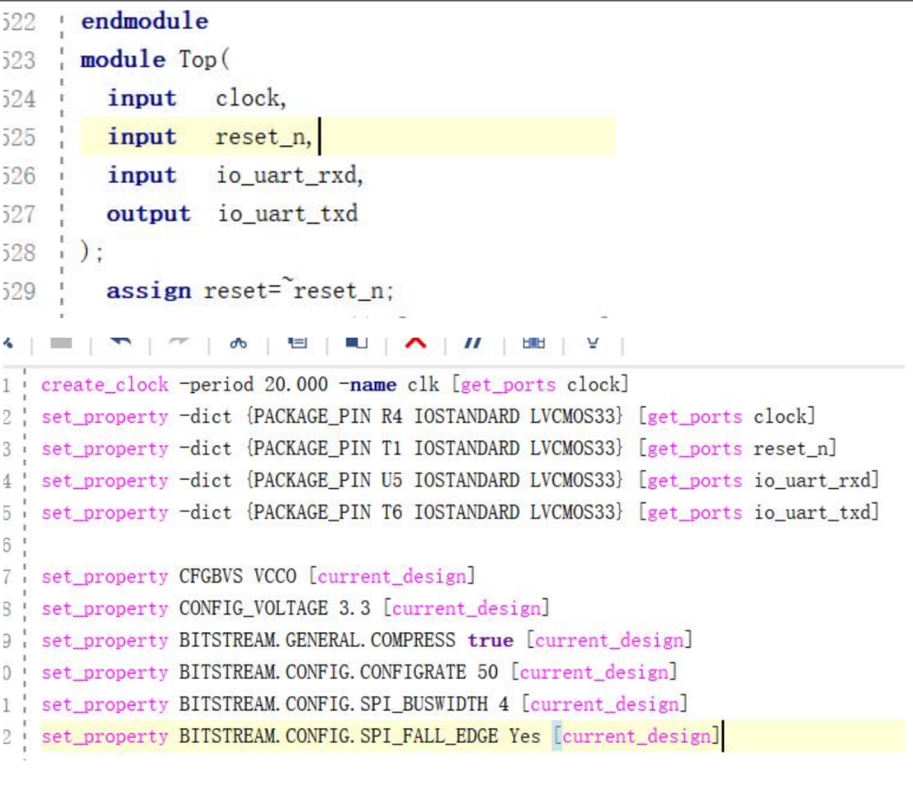
扩展：自己实现的LC-3处理器
<number>/30

Slide 20
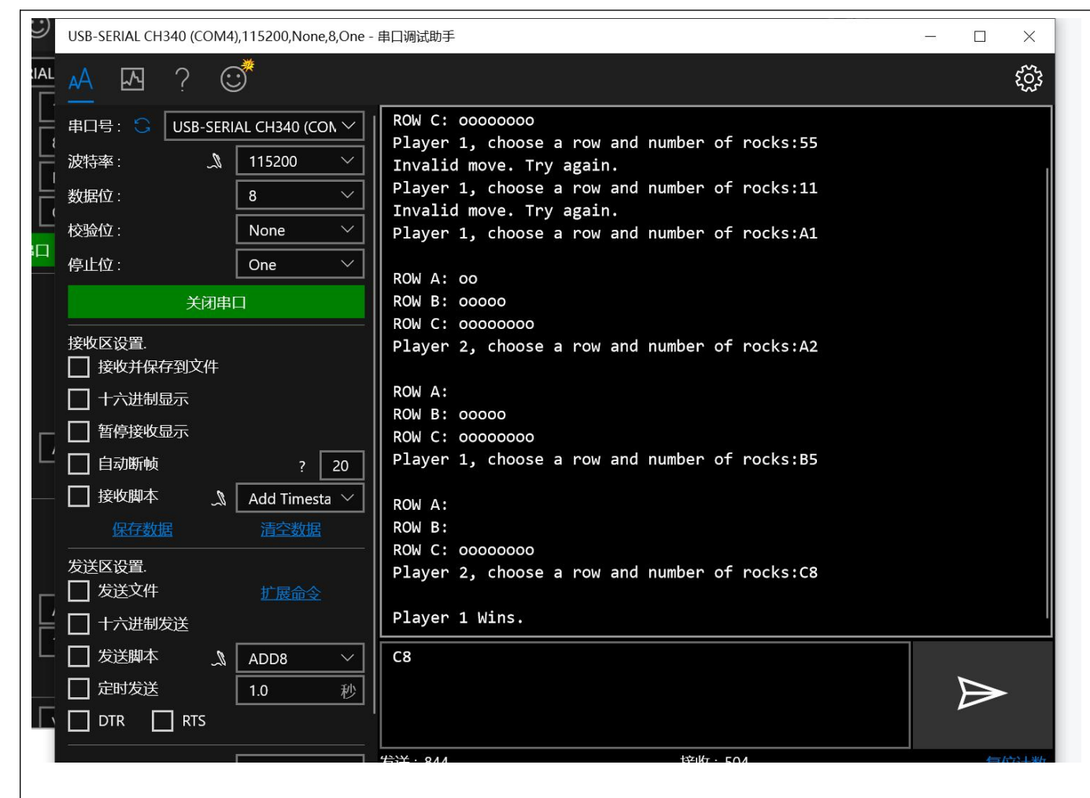
在自己实现的LC-3上
运行简单游戏程序
<number>/30

Slide 21
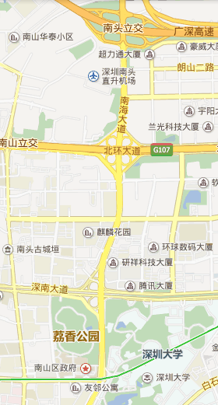
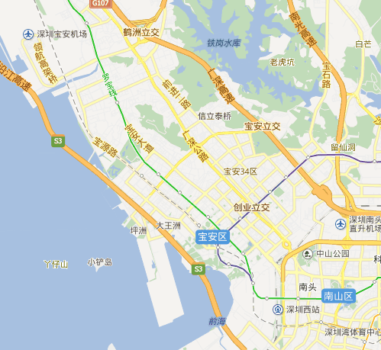
1.3 两个反复出现的理念
一、抽象(Abstraction)
抽象在生活中普遍存在，如“去宝安机场”。
<number>/30

Slide 22
1.3 两个反复出现的理念
具体→抽象（设计的好用）
抽象能站在更高的层次看问题，从而将事物的本质表现出来，而将其中的细节隐藏起来。
假设各个方面的细节都是运转正常的，但是若底层细节的工作并不是完全正常呢？
具备抽象的能力，还要具备分析抽象的能力。
具备解析的能力。
具体→抽象→具体
<number>/30

Slide 23
1.3 两个反复出现的理念
故事发生在电力发电时代的早期。
通用电气公司的一个大发电机出故障了，但面对发电机前板上一大堆的仪表盘和旋钮，所有的人都束手无策。大家都知道，调整其中的某些旋钮就可能解决问题，但谁也无法确定是其中的哪些旋钮，以及应该是顺时针还是逆时针旋转、转多少角度？
请来了电力厂创建初期的一个大师级人物。他看了一眼仪表盘，又仔细地听了电机的声音。然后，他从口袋里拿出一个螺丝刀，将其中的一个旋钮逆时针旋转了35，机器正常了。
<number>/30

Slide 24
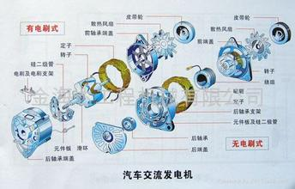
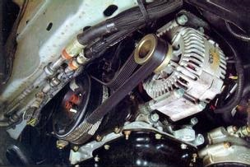
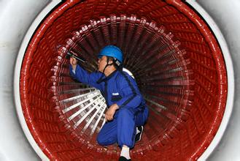
1.3 两个反复出现的理念
<number>/30

Slide 25

1.3 两个反复出现的理念
随后，他为自己这两分钟的工作开出了一张1000美元的收费单（这在当时是一笔巨款）。
控制中心接到这份账单时很不情愿，于是请求他开一个具体的明细账单，以说明收费理由。
新账单的明细如下：
  将旋钮逆时针旋转35度 $0.75
  知道旋转哪个旋钮以及旋转多少度 $999.25
这个故事所表达含义是：抽象能提高我们的效率，从而摆脱细节的纠缠。如果事情不存在什么意外，就会一切OK! 即如果不是电机发生了意外故障，大师对电机的深刻理解也就派不上用场了。
<number>/30

Slide 26
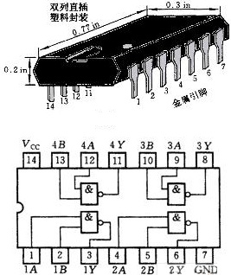
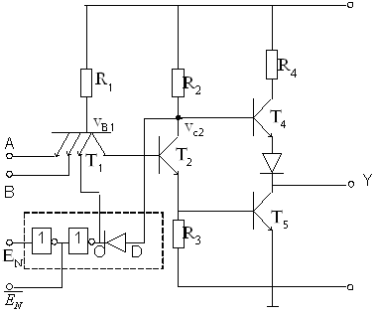
1.3 两个反复出现的理念
启示：
当设计一个由各种门电路组成的逻辑电路，千万不要深陷门电路的内部原理，因为这会大大拖延设计进度。
你应该将其中的每个门电路都看做是现成的、可靠的；而仅当电路不工作时，才去研究门电路的内部结构，也只有这样，才能发现问题的症结所在。
<number>/30

Slide 27
1.3 两个反复出现的理念
再如，当你设计一个复杂的计算机应用程序，如游戏软件时，可以将其使用到的每个组件都看做是一个抽象。
此时，探究每个组件的细节是毫无意义的，那只会让你的工作永远无法结束。
但当系统出现问题时，要想发现问题所在，就必须深入到每个组件的实现机制。
结论：我们既要不断地提高抽象层次，又要注意细节的深入。
<number>/30

Slide 28
1.3 两个反复出现的理念
二、硬件与软件（Hardware versus Software）
许多计算机科学家或工程师称他们自己是搞硬件的或是搞软件的，这种观点，对吗？
硬件
物理的
计算机
如何工作
软件
主导是程序
操作系统
应用软件
硬件和软件是计算机系统的两个组成部分的名称
<number>/30

Slide 29
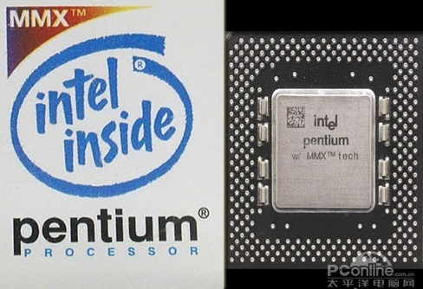
1.3 两个反复出现的理念
硬件需要软件：
处理器的设计者如果懂得运行在处理器之上的程序需求，那么所设计的处理器必然比那些不懂的人所设计的处理器要快。
例如，许多年前就意识到未来的程序如E-mail、视频游戏，视频电影等，将大量包含视频信息，未来的处理器必须保证它们的执行性能。
结果是，Intel提出的MMX指
令集及MMX专用执行硬件，
而其他公司也做了类似工作。
<number>/30

Slide 30
1.3 两个反复出现的理念
软件需要硬件：
软件设计中也有类似的故事。懂硬件特性的软件设计师所设计的程序，其运行性能远高于那些不懂硬件的人所设计的程序。
排序是一个经典的计算任务，如字典中的单词需要按字母排序，学生成绩单是按数字排序的。存在太多有关排序的编程算法。
高德纳传世巨著计算机程序设计艺术（第3卷）中，竟然花了391页的篇幅专门讲述排序，因为要想做到排序最快，在很大程度上取决于软件设计者对硬件特性的了解。
<number>/30

Slide 31
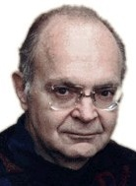
《计算机程序设计艺术》作者
Donald E. Knuth(汉名高德纳)是斯坦福大学计算机科学系的荣誉退休教授，算法和程序设计技术的先驱者。1974年获美国计算机协会图灵奖。
为什么还需要机器语言？
了解底层硬件的工作原理机制是必需的，否则写出来的程序必然是“莫名其妙”的。
机器语言在有些场合时非常必要的，一些基本算法（如排序和搜索）通常都是用机器语言编写的，因为只有这样才能保证最佳效率。
<number>/6

Slide 32
1.3 两个反复出现的理念
结论：
我们相信，不管未来的职业取向是计算机软件还是硬件，两者都懂必然会使你更强。
当你在学习数据类型这个软件概念时，将理解硬件中字的有限长度，是怎样影响软件中数据类型表示的。
当你学习指针变量时，有关计算机内存的知识将更有助于深入理解指针，从而知道什么时候适合使用它，什么时候不适合使用它。
面对大多数的计算问题，如果解题者具备软，硬件两方面的知识，那么给出的答案会更漂亮。
<number>/30

Slide 33
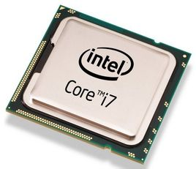
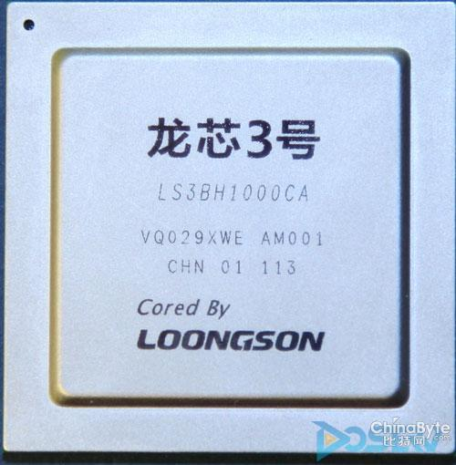
1.4 计算机系统简述
计算机机制：
控制着信息的处理过程
决定下一个执行任务是什么
处理过程的具体执行者
具备加、乘等运算能力以产生结果--CPU
<number>/30

Slide 34

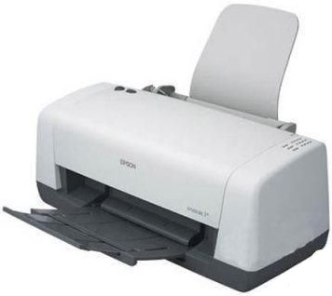
1.4 计算机系统简述
计算机系统：
微处理器--CPU
键盘、鼠标、显示器、打印机
内存、硬盘、CD-ROM
<number>/30

Slide 35
1.4 计算机系统简述
微处理器发展简史：
1971--1973 4~8位微处理器 Intel 4004/8008
1974--1977 8位微处理器 Intel 8080/8085, Z80
1978--1984 16位微处理器
Intel 8086/8088, M68000, Z8000
1985--1992 32位微处理器
Intel 80386/80486, M69030/68040
1993--2005 奔腾系列微处理器 Pentium, K6/K7
2005--至今 酷睿系列微处理器 Core i3/i5/i7
电脑、计算器、洗衣机、任天堂、MP3播放器、智能手机、苹果iPod/iPad、数字广告系统等。
<number>/30

Slide 36
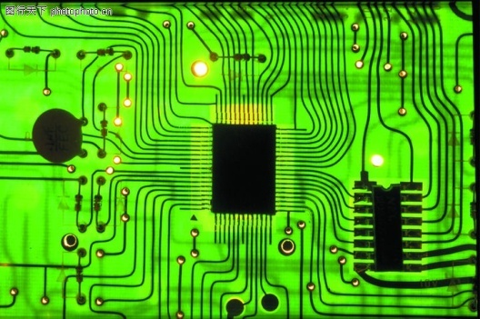
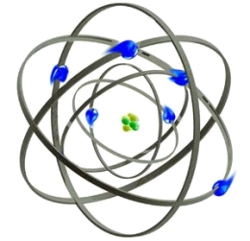
1.5 两个非常重要的思想
所有的计算机能够完成相同的任务
足够的时间、内存
用各种语言给出问题，计算机能够通过电子运转来解决（太奇妙？）
语言描述问题
计算结果
<number>/30

Slide 37
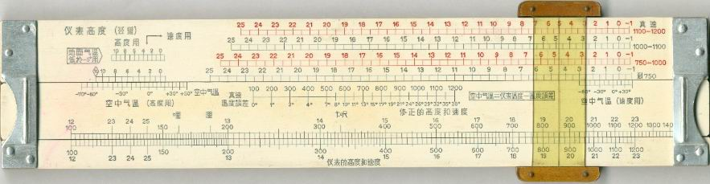
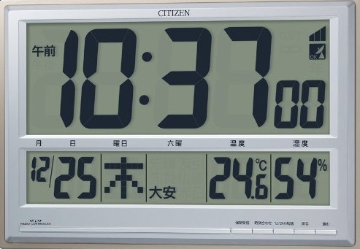

1.6 计算机：通用计算设备
机械专业→物理学、机械原理、汽车技术
计算机专业→计算机、算法学、操作系统
模拟机与数字机：
模拟机→机器产生的结果是用可测量的模拟量来表示的（电压、距离），如滑动计算尺。
数字机→通过一组固定的、有限的数字和字符来完成操作，如数字手表。
<number>/30

Slide 38
1.6 计算机：通用计算设备
算盘、加法器→能执行加的机械或机电设备
数字机→能够执行整数乘法
打孔机→能够作字幕排序
局限性：只能做一件特定的工作。
计算机：通用计算设备
只要告诉计算机的方法或任务，即怎样做加法、乘法、排序或其他计算任务
若有新的计算方法，只需要增加一些新的指令或程序即可
结论：任何事情都是可计算的。
<number>/30

Slide 39
1.6 计算机：通用计算设备
通用计算思想：阿兰·图灵（Alan Turing）
图灵假设→任何计算都可以由这样一台机器来完成（图灵机，Turing machine）
数学描述→计算机导论课程内容
哲学问题→计算的可定义性
图灵机的黑箱模型
T_{ADD}
执行加法的图灵机
T_{MUL}
执行乘法的图灵机
a,b
a+b
a,b
a×b
<number>/30

Slide 40
1.6 计算机：通用计算设备
图灵论题：任何计算都可以通过某种图灵机完成。
要构建一个比任何形式的图灵机都要强大的机器，则这个机器U必须能仿真所有的图灵机
通用图灵机的黑箱模型
假设要计算g× (e+f), 只需要向U提供加法图灵机和乘法图灵机的描述，以及三个输入参数
U
通用
图灵机
U
通用
图灵机
T_{ADD} , T_{MUL}
g×(e+f)
e,f,g
计算机与通用图灵机所能完成的任务是一样的。
<number>/30

Slide 41
1.7 从问题描述到电子运转
转换层次：要控制电子器件按照我们的意图工作所经历的整个过程。
问题
算法
语言
机器结构
微结构
电路
器件
<number>/30

Slide 42
1.7 从问题描述到电子运转
一、问题的提出
描述问题时，采用人们所说的自然语言，如英语、汉语、法语等
自然语言中有很多不适合作为计算机语言，其中二义性最为突出，它让计算机茫然不知所措
二、算法
下一步是将问题的自然语言描述转换算法描述
算法描述的特征是确定性、可计算性、有限性
任何一个问题都具有多种求解算法。若一个算法描述步骤很多，但这些步骤在一个时刻可以同时被计算机执行（并行），该算法的执行速度是快的
<number>/30

Slide 43
1.7 从问题描述到电子运转
三、程序语言
下一步就是将算法转换为程序，即用编程语言描述
编程语言属于机械语言，它被设计成严格的顺序方式，以便让计算机顺序地执行指令序列
高级语言与底层计算机的相关性很弱，而低级语言与执行程序的计算机紧密相关，某某机器的汇编语言
四、机器结构/指令集结构
下一步是将程序转换成特定计算机的指令集，指令集结构是程序与计算机硬件之间接口的一个完整定义
指令集结构ISA包括操作类型、数据类型、寻址模式
不同的ISA定义是不同的，如x86有100种操作类型、十几种数据类型、20多种寻址模式
<number>/30

Slide 44
1.7 从问题描述到电子运转
五、微结构
下一步是将ISA转换成对应的实现，实现的具体组织被称为微结构
每一种微处理器都有自己的微结构，如x86 ISA、Power PC ISA
六、逻辑电路
微结构是由一组简单的逻辑电路实现的，有多种实现方法，各种方法之间存在着性能和成本上的差异
七、器件
每个逻辑电路都是按照特定的器件技术来实现的
CMOS与NMOS电路中所使用的器件是不同的
<number>/30

Slide 45
本章小结
从用自然语言对问题进行描述开始，直到电子器件的实际运转，之间要经历很多层次的转换。
我们不会说电子语言，电子也听不懂我们的语言，我们所能做的事，只能是进行一系列的转换。
在转换过程中，每一层的实现又都存在很多选择方案，面对不同的方案，最终决策和选择决定了系统实现的性能和成本。
后续章节将详细介绍转换过程中的每一个环节，比如晶体管是怎样实现逻辑电路的，逻辑电路是怎样构成微电路的，以及微电路怎样实现一个特定的ISA。
<number>/30

